Slide 1
SAVRŠENI BROJEVI
Izradila: Hana Topličanec, 5. a

Slide 2
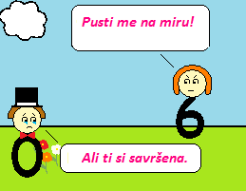
Ja sam prvi savršeni broj. Ima nas jako malo. A znate li zašto?
6

Slide 3
Jer sam
jednak zbroju svih
svojih djelitelja, osim samog sebe. Zato sam ja savršen broj.
6 = 1 + 2 + 3

Slide 4
Zapravo nas ima jako malo. Osim mene, od 1 do 10000 još su tu......
1 + 2 + 4 + 7 + 14
28

Slide 5
1+2+4+8+16+31+62+124+248
496

Slide 6
1 + 2 + 4 + 8 + 16 + 32 + 64
+ 127 + 254 + 508 + 1016
+ 2032 + 4064
8128

Slide 7
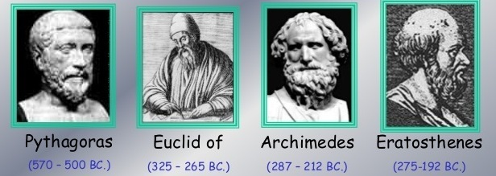
Ovi grčki matematičari su dokazali da smo upravo mi savršeni brojevi!
6
28
496 8128

Slide 8
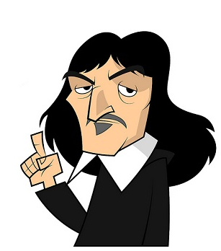
Savršeni brojevi su, kao i savršeni ljudi, vrlo rijetki.
Rene Descartes, francuski matematičar i filozof
ZAVRŠETAK

